Slide 1
GitHub勉強会
誤った操作を取り消す方法

Slide 2
本資料での実施内容・目標
今回の目標
誤った操作をした場合の復元方法を理解する
取り組み内容
ワークツリー内のファイルの変更を取り消す（git checkout --）
ステージした内容を取り消す（git reset HEAD）
直前のコミットをやり直す（git commit --amend）
今回使用するコマンド
コマンド | 説明
git checkout | ファイルの変更履歴を取り消し
git reset HEAD | ステージした変更を取り消す
git commit --amend | 直前のコミット内容を取り消し・上書き

Slide 3
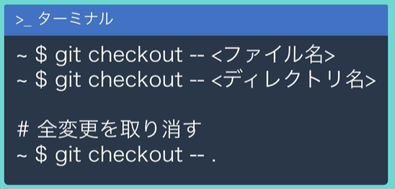
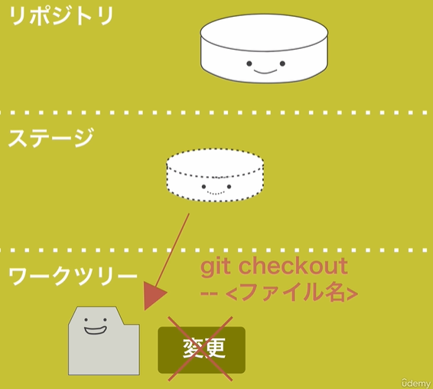
ファイルの変更を取り消す
ファイルへの変更を取り消すときは「git checkout」コマンドを使用
実は「git checkout」コマンドはブランチを切り替えるときにも使用
そのため，変更を取り消しの場合は「--」を使用してファイルを指定する
特定のファイル・ディレクトリの変更を取り消す際は，「git checkout -- <指定のもの>」
全ての変更を取り消す際は，「git checkout -- .」
（ピリオドは任意のファイルすべてという意味）
“--”をつけているのは，ブランチ名とファイル名が被ったときに，どちらを指しているかGitが分からなくなることを避けるため
ステージの情報を取ってきて，反映することで変更履歴を取り消し（ステージ内容を上書き）

Slide 4
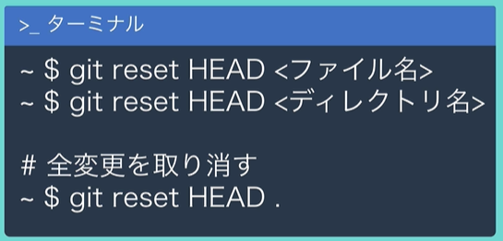
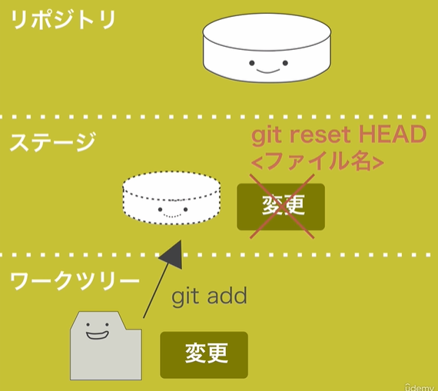
ステージした変更を取り消す
ステージした変更を取り消すときは「git reset HEAD」コマンドを使用
実は「git checkout」コマンドはブランチを切り替えるときにも使用
そのため，変更を取り消しの場合は「--」を使用してファイルを指定する
ステージした特定のファイル・ディレクトリの変更を取り消す際は，「git reset HEAD -- <指定のもの>」
全ての変更を取り消す際は，「git reset HEAD.」
（ピリオドは任意のファイルすべてという意味）
指定した変更をステージから取り消すだけなので，ワークツリーのファイルには影響はない
ワークツリーの変更を取り消したい場合は，
「git reset HEAD」をした後に「git checkout --」を行う
リポジトリから最新の情報を取ってきて上書きすることで，変更履歴を取り消している

Slide 5
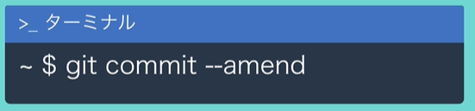
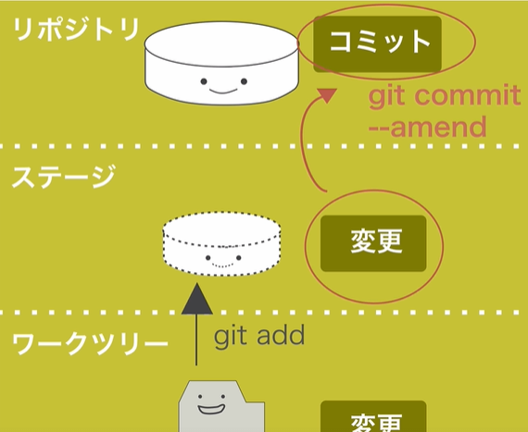
直前のコミットをやり直す
直前のコミットをやり直すときは「git commit --amend」コマンドを使用
リモートリポジトリにプッシュした内容は取り消されない点に注意
なので，プッシュした後にコミットのやり直しをするのは望ましくない
実際に操作をする際は，以下の手順で実施
修正したいファイルを修正（先に修正してOK）
修正した内容をステージングエリアに「git add」
「git commit –amend」により先ほどのコミットを 修正する（コミットメッセージも変更可能）
現在のステージの内容をもとに，リポジトリを
復元することをしている

